Slide 1
第2章 Python数据分析简介
2021/4/30

Slide 2
目录
1
搭建Python开发平台
2
Python使用入门
3
Python数据分析工具
4
小结

Slide 3
Python简介
Python的简介
Python 是一门简单易学且功能强大的编程语言。它拥有高效的高级数据结构，并且能够用简单而又高效的方式进行面向对象编程。Python 优雅的语法和动态类型，再结合它的解释性，使其在大多数平台的许多领域成为编写脚本或开发应用程序的理想语言。
要认识Python，首先得明确一点，Python是一门编程语言！这就意味着，至少原则上来说，它能够完成Matlab能够做的所有事情（因为大不了从头开始编写），而且大多数情况下，同样功能的Python代码会比Matlab代码更加简洁、易懂；而另一方面，因为它是一门编程语言，所以它能够完成很多Matlab不能做的事情，比如开发网页、开发游戏、编写爬虫来采集数据等。

Slide 4
Python简介
Python的简介
Python以开发效率著称，也就是说它致力于以最短的代码完成同一个任务。Python通常为人诟病的是它的运行效率，而Python还被称为“胶水语言”，它允许我们把耗时的核心部分用C/C++等更高效率的语言编写，然后由它来“黏合”，这很大程度上已经解决了Python的运行效率问题。事实上，在大多数数据任务上，Python的运行效率已经可以媲美C/C++语言。

Slide 5
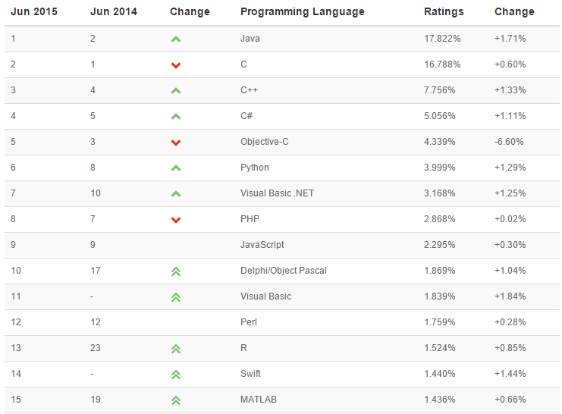
Python简介
TIOBE编程语言排行榜

Slide 6
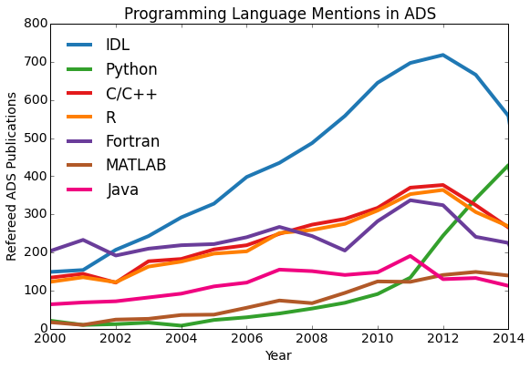
Python简介
编程语言的趋势图

Slide 7
搭建Python开发平台
Python版本及操作系统选择
Python的官网：https://www.python.org/
本书使用Python 3.6版本，本书的代码尽可能地同时兼容2.x和3.x，包括在各种第三方库也使用两个版本都兼容的扩展库。
Python是跨平台的语言，因此脚本可以跨平台运行，然而不同的平台运行效率不一样，一般来说Linux下的速度会比Windows快，而且是对于数据分析和挖掘任务。此外，在Linux下搭建Python环境相对来说容易一些，很多Linux发行版自带了Python程序，并且在Linux下更容易解决第三方库的依赖问题。当然，Linux的操作门槛较高，入门的读者可以先在Windows熟悉，然后再考虑迁移到Linux下。

Slide 8
搭建Python开发平台
Python的安装
在Windows下安装Python比较容易，直接到官方网站下载相应的msi安装包安装即可，和一般软件的安装无异，在此不赘述。安装包还分32位和64位版本，请读者自行选择适合的版本。
大多数Linux发行版，如CentOs、Debian、Ubuntu等，都已经自带了Python 2.x的主程序，但Python 3.x版本的主程序需要自行另外安装。
安装Python核心程序只是第一步，为了实现更丰富的科学计算功能，还需要安装一些第三方的扩展库，这对于一般的读者来说可能显得比较麻烦，尤其是在Windows下还可能出现各种错误。幸好，已经有人专门将科学计算所需要的模块都编译好，然后打包以发行版的形式供用户使用，Anaconda就是其中一个常用的科学计算发行版。

Slide 9
搭建Python开发平台
Python的安装
Anaconda的特点：
1、包含了众多流行的科学、数学、工程、数据分析的Python包
2、完全开源和免费
3、额外的加速、优化是收费的，但对于学术用途可以申请免费的License
4、全平台支持：Linux、Windows、Mac；支持Python 2.6、2.7、3.3、3.4，可自由切换
因此，推荐初级读者（尤其是Windows下的读者）安装此Python发行版。读者只需要到官方网站下载安装包安装：http://continuum.io/downloads

Slide 10
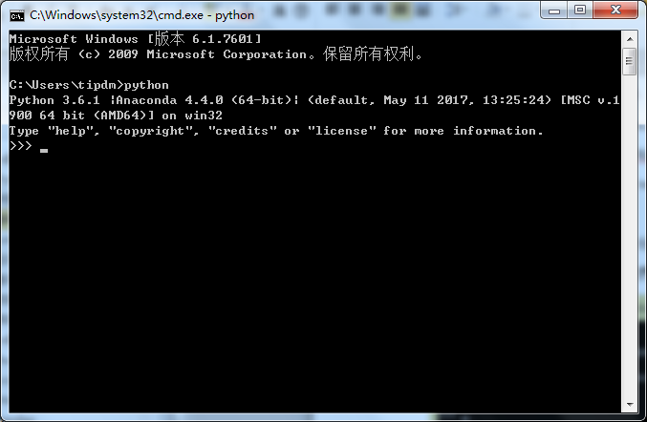
搭建Python开发平台
Python启动界面

Slide 11
目录
1
搭建Python开发平台
2
Python使用入门
3
Python数据分析工具
4
小结

Slide 12
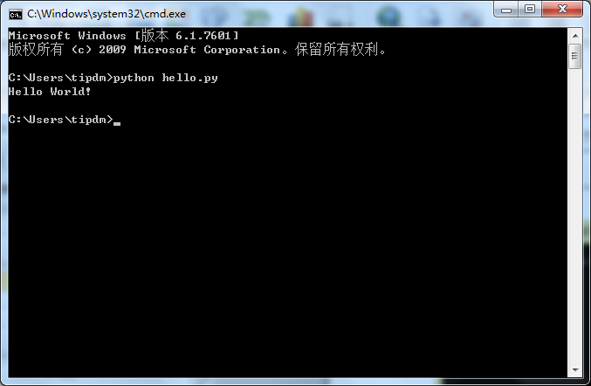
运行方式
运行Python代码有两种方式，一种方式是启动Python，然后在命令窗口下直接输入相应的命令；另外就是将完整的代码写成.py脚本，如hello.py，然后通过python hello.py执行。

Slide 13
基本命令
基本运算
认识Python的第一步，是可以把它当作一个方便的计算器来看待。
a = 2
a * 2
a ** 2
以上是Python几个基本的运算，第一个是赋值运算，第二是乘法，最后是一个是幂（即a2），这些基本上是所有编程语言通用的。
不过Python支持多重赋值：
a, b, c = 2, 3, 4

Slide 14
基本命令
基本运算
不过Python支持多重赋值：
a, b, c = 2, 3, 4
这句命令相当于：
a = 2
b = 3
c = 4

Slide 15
基本命令
基本运算
Python支持对字符串的灵活操作：

Slide 16
基本命令
判断与循环
判断和循环是所有编程语言的基本命令，Python的判断语句如下：
需要特别指出的是，Python一般不用花括号{}，也没有end语句，它是用缩进对齐作为语句的层次标记。同一层次的缩进量要一一对应，否则报错。
if 条件1: 语句2 elif 条件3: 语句4 else: 语句5

Slide 17
基本命令
判断与循环
Python的循环也相应地有for循环和while循环，如while循环：
以及for循环：
s,k = 0 while k < 101: #该循环过程就是求1+2+3+...+100 k = k + 1 s = s + k print s
s = 0 for k in range(101): #该循环过程也是求1+2+3+...+100 s = s + k print s

Slide 18
基本命令
判断与循环
in是一个非常方便、而且非常直观的语法，用来判断一个元素是否在列表/元组中，range用来生成连续的序列，一般语法为range(a, b, c)，表示以a为首项、c为公差且不超过b-1的等差数列，如：
s = 0 if s in range(4): print u's在0, 1, 2, 3中' if s not in range(1, 4, 1): print u's不在1, 2, 3中'

Slide 19
基本命令
函数
Python用def来自定义函数：
Python的函数返回值可以是各种形式，比如返回列表，甚至返回多个值：
def add2(x): return x+2 print add2(1) #输出结果为3
def add2(x = 0, y = 0): #定义函数，同时定义参数的默认值 return [x+2, y+2] #返回值是一个列表 def add3(x, y): return x+3, y+3 #双重返回 a, b = add3(1,2) #此时a=4,b=5

Slide 20
基本命令
函数
Python支持用lambda对简单的功能定义“行内函数”，这有点像Matlab中的“匿名函数”：
f = lambda x : x + 2 #定义函数f(x)=x+2 g = lambda x, y: x + y #定义函数g(x,y)=x+y

Slide 21
数据结构
Python 有四个内建的数据结构——List（列表）、Tuple（元组）、Dictionary（字典）以及Set（集合），它们可以统称为容器（container），因为它们实际上是一些“东西”的组合而成的结构，而这些“东西”，可以是数字、字符甚至是列表，或者是它们之间几种的组合。通俗地讲，容器里边是什么都行，而且容器里边的元素类型不要求相同。

Slide 22
数据结构
列表/元组
从外形上看，列表与元组的区别是，列表是用方括号标记的，如a = [1, 2, 3]，而元组是用圆括号标记的，如b = (4, 5, 6)，访问列表和元组中的元素的方式都是一样的，如a[0]等于1，b[2]等于6，等等。
c = [1, 'abc', [1, 2]] ''' c是一个列表，列表的第一个元素是整型1，第二个是字符串'abc'，第三个是列表[1, 2] '''

Slide 23
数据结构
列表/元组
从功能上看，列表与元组不同的区别是，列表可以被修改，而元组不可以。比如，对于a = [1, 2, 3]，那么语句a[0] = 0，就会将列表a修改为[0, 2, 3]，而对于元组b = (4, 5, 6)，语句b[0] = 1就会报错。要注意的是，如果已经有了一个列表a，同时想复制a，命名为变量b，那么b = a是无效的，这时候b仅仅是a的别名（或者说引用），修改b也会修改a的。正确的复制方法应该是b = a[:]。
跟列表有关的函数是list，跟元组有关的函数是tuple，它们的用法和功能几乎一样，都是将某个对象转换为列表/元组，如list('ab')的结果是['a', 'b']，tuple([1, 2])的结果是(1, 2)。

Slide 24
数据结构
列表/元组
一些常见的与列表/元组相关的函数：

Slide 25
数据结构
列表/元组
作为对象来说，列表本身自带了很多实用的方法：

Slide 26
数据结构
字典
特别地，Python引入了“字典”这一方便的概念。从数学上来讲，它实际上是一个映射。通俗来讲，它也相当于一个列表，然而它的“下标”不再是以0开头的数字，而是自己定义的“键”（Key）。
创建一个字典的基本方法为：
这里的'today'、'tomorrow'就是字典的键，它在整个字典中必须是唯一的，而20、30就是键对应的值。
d = {'today':20, 'tomorrow':30}

Slide 27
数据结构
字典
还有其他一些比较方便的方法来创建一个字典，如通过dict()函数转换，或者通过dict.fromkeys来创建：
dict([['today', 20], ['tomorrow', 30]]) #也相当于{'today':20, 'tomorrow':30} dict.fromkeys(['today', 'tomorrow'], 20) #相当于{'today':20, 'tomorrow':20}

Slide 28
数据结构
集合
Python内置了集合这一数据结构，跟数学上的集合概念基本上是一致的，它跟列表的区别在于：
1、它的元素的不重复的，而且是无序的；
2、它不支持索引。一般我们通过花括号{}或者set()函数来创建一个集合：
s = {1, 2, 2, 3} #注意2会自动去重，得到{1, 2, 3} s = set([1, 2, 2, 3]) #同样地，它将列表转换为集合，得到{1, 2, 3}

Slide 29
数据结构
集合
由于集合的特殊性（特别是无序性），因此集合有一些特别的运算：
a = t | s #t和s的并集 b = t & s #t和s的交集 c = t – s #求差集（项在t中，但不在s中） d = t ^ s #对称差集（项在t或s中，但不会同时出现在二者中）

Slide 30
数据结构
函数式编程
函数式编程（Functional programming）或者函数程序设计，又称泛函编程，是一种编程范型，它将计算机运算视为数学上的函数计算，并且避免使用程序状态以及易变对象。简单来讲，函数式编程是一种“广播式”的编程，一般来说结合前面提到过的lambda定义函数，用于科学计算中，会显得特别简洁方便。
在Python中，函数是编程主要有几个函数的使用构成：lambda、map、reduce、filter，其中lambda前面已经介绍过，主要用来自定义“行内函数”，所以现在我们逐一介绍后三个。

Slide 31
数据结构
函数式编程
首先map函数。假设我们有一个列表a = [1, 2, 3]，我要给列表中的每个元素都加2得到一个新列表，利用前面已经谈及过的“列表解析”，我们可以这样写：
而利用map函数我们可以这样写：
我们首先定义一个函数，然后再用map命令将函数逐一应用到（map）列表中的每个元素，最后返回一个数组。
b = [i+2 for i in a]
b = map(lambda x: x+2, a) b = list(b) #结果是[3, 4, 5]

Slide 32
数据结构
函数式编程
接着是reduce，它有点像map，但map用于逐一遍历，而是reduce用于递归计算。先给出一个例子，这个例子可以算出n的阶乘：
其中range(1, n+1)相当于给出了一个列表，元素是1~n这n个整数。lambda x,y: x*y构造了一个二元函数，返回两个参数的乘积。reduce命令首先将列表的头两个元素作为函数的参数进行运算，然后将运算结果与第三个数字作为函数的参数，然后再将运算结果与第四个数字作为函数的参数…依此递推，直到列表结束，返回最终结果。
reduce(lambda x,y: x*y, range(1, n+1))

Slide 33
数据结构
函数式编程
最后是filter，顾名思义，它是一个过滤器，用来筛选出列表中符合条件的元素，如：
使用filter首先需要一个返回值为bool型的函数，如上述的lambda x: x > 5 and x < 8定义了一个函数，判断x是否大于5且小于8，然后将这个函数作用到range(10)的每个元素中，如果为True，则“挑出”那个元素，最后将满足条件的所有元素组成一个列表返回。
b = filter(lambda x: x > 5 and x < 8, range(10)) b = list(b) #结果是[6, 7]

Slide 34
库的导入与添加
库的导入
Python本身内置了很多强大的库，如数学相关的math库，可以为我们提供更加丰富复杂的数学运算：
导入库的方法，除了直接“import 库名”之外，还可以为库起一个别名：
import math math.sin(1) #计算正弦 math.exp(1) #计算指数 math.pi #内置的圆周率常数
import math as m m.sin(1) #计算正弦

Slide 35
库的导入与添加
库的导入
此外，如果并不需要导入库中的所有函数，可以特别指定导入函数的名字：
直接地导入库中的所有函数：
from math import exp as e #只导入math库中的exp函数，并起别名e e(1) #计算指数 sin(1) #此时sin(1)和math.sin(1)都会出错，因为没被导入
from math import * #直接的导入，也就是去掉math.，但如果大量地这样引入第三库，就容易引起命名冲突。 exp(1) sin(1)

Slide 36
库的导入与添加
导入future特征（For 2.x）
Python 2.x与3.x之间的差别不仅仅在内核上，也部分地表现在代码的实现中。比如，在2.x中，print是作为一个语句出现的，用法为print a；但是在3.x中，它是作为函数出现的，用法为print(a)。为了保证兼容性，本书的基本代数是使用3.x的语法编写的，而使用2.x的读者，可以通过引入future特征的方式兼容代码，如：
#将print变成函数形式，即用print(a)格式输出 from __future__ import print_function #3.x的3/2=1.5，3//2才等于1；2.x中3/2=1 from __future__ import division

Slide 37
库的导入与添加
添加第三方库
Python自带了很多库，但不一定可以满足我们的需求。就数据分析和数据挖掘而言，还需要添加一些第三方的库来拓展它的功能。安装第三方库一般有以下几种思路：

Slide 38
目录
1
搭建Python开发平台
2
Python使用入门
3
Python数据分析工具
4
小结

Slide 39
Python数据分析工具
Python本身的数据分析功能不强，需要安装一些第三方扩展库来增强它的能力。本书用到的库有Numpy、Scipy、Matplotlib、Pandas、Scikit-Learn、Keras、Gensim等，下面将对这些库的安装和使用进行简单的介绍。

Slide 40
Python数据分析工具
Numpy。
Python并没有提供数组功能。虽然列表可以完成基本的数组功能，但它不是真正的数组，而且在数据量较大时，使用列表的速度就会慢得难以接受。
为此，Numpy提供了真正的数组功能，以及对数据进行快速处理的函数。Numpy还是很多更高级的扩展库的依赖库，我们后面介绍的Scipy、Matplotlib、Pandas等库都依赖于它。值得强调的是，Numpy内置函数处理数据的速度是C语言级别的，因此在编写程序的时候，应当尽量使用它们内置的函数，避免效率瓶颈的现象（尤其是涉及到循环的问题）。

Slide 41
Python数据分析工具
Numpy。
在Windows中，Numpy安装跟普通的第三方库安装一样，可以通过pip安装：
pip install numpy
也可以自行下载源代码，然后使用以下方式安装：
python setup.py install
在Linux下上述方面也是可行的，此外，很多Linux发行版的软件源中都有Python常见的库，因此还可以通过Linux自带的软件管理器安装，如在Ubuntu下可以用如下方式安装：
sudo apt-get install python-numpy

Slide 42
Python数据分析工具
Scipy
Numpy提供了多维数组功能，但它只是一般的数组，并不是矩阵，比如当两个数组相乘时，只是对应元素相乘，而不是矩阵乘法。Scipy提供了真正的矩阵，以及大量基于矩阵运算的对象与函数。
SciPy包含的功能有最优化、线性代数、积分、插值、拟合、特殊函数、快速傅里叶变换、信号处理和图像处理、常微分方程求解和其他科学与工程中常用的计算，显然，这些功能都是挖掘与建模必备的。

Slide 43
Python数据分析工具
Scipy
Scipy依赖于Numpy，因此安装它之前得先安装好Numpy。安装Scipy的方式与安装Numpy的方法大同小异，需要提及的是，在Ubuntu下也可以用类似的安装Scipy。
sudo apt-get install python-scipy

Slide 44
Python数据分析工具
Matplotlib
Matplotlib是最著名的绘图库，它主要用于二维绘图，当然它也可以进行简单的三维绘图。它不仅提供了一整套和Matlab相似但更为丰富的命令，让我们可以非常快捷地用Python可视化数据，而且允许输出达到出版质量的多种图像格式。
Matplotlib的安装并没有什么特别之处，可以通过pip install matplotlib安装或者自行下载源代码安装，在Ubuntu下也可以用类似的安装。
sudo apt-get install python-matplotlib
注意Matplotlib的上级依赖库相对较多，手动安装的时候，需要逐一把这些依赖库都安装好。

Slide 45
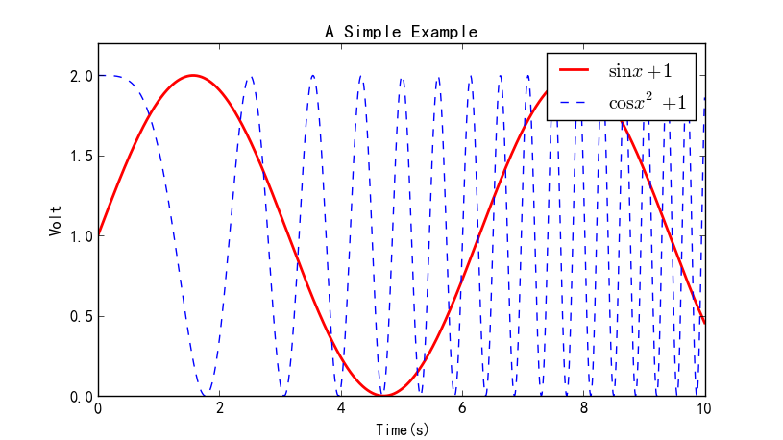
Python数据分析工具
Matplotlib
如果读者使用的是中文标签，就会发现中文标签无法正常显示。这是因为Matplotlib的默认字体是英文字体所致，解决它的办法是在作图之前手动指定默认字体为中文字体，如黑体（SimHei）：
plt.rcParams['font.sans-serif'] = ['SimHei'] #这两句用来正常显示中文标签
其次，保存作图图像时，负号有可能显示不正常，可以通过以下代码解决：
plt.rcParams['axes.unicode_minus'] = False #解决保存图像是负号'-'显示为方块的问题

Slide 46
Python数据分析工具
Pandas
Pandas是Python下最强大的数据分析和探索工具（貌似没有之一）。它包含高级的数据结构和精巧的工具，使得在Python中处理数据非常快速和简单。Pandas建造在NumPy之上，它使得以NumPy为中心的应用很容易使用。Pandas的名称来自于面板数据（panel data）和python数据分析（data analysis），它最初被作为金融数据分析工具而开发出来，由AQR Capital Management于2008年4月开发，并于2009年底开源出来。
Pandas的功能非常强大，支持类似SQL的数据增、删、查、改，并且带有丰富的数据处理函数；支持时间序列分析功能；支持灵活处理缺失数据；等等。

Slide 47
Python数据分析工具
安装：
Pandas的安装相对来说比较容易一些，只要安装好Numpy之后，就可以直接安装了，通过pip install pandas或下载源码后python setup.py install安装均可。由于我们频繁用到读取和写入Excel，但默认的Pandas还不能读写Excel文件，需要安装xlrd（读）和xlwt（写）库才能支持Excel的读写：
pip install xlrd #为Python添加读取Excel的功能
pip install xlwt #为Python添加写入Excel的功能

Slide 48
Python数据分析工具
使用：
首先，Pandas基本的数据结构是Series和DataFrame，Series顾名思义就是序列，类似一维数组，DataFrame则是相当于一张二维的表格，类似二维数组，它的每一列都是一个Series。为了定位Series中的元素，Pandas提供了Index这一对象，每个Series都会带有一个对应的Index，用来标记不同的元素，Index的内容不一定是数字，也可以是字母、中文等，它类似于SQL中的主键。
类似地，DataFrame相当于多个带有同样Index的Series的组合（本质是Series的容器），每个Seiries都带有一个唯一的表头，用来标识不同的Series。
# -*- coding: utf-8 -*- import pandas as pd #通常用pd作为pandas的别名。 s = pd.Series([1,2,3], index=['a', 'b', 'c']) #创建一个序列s d = pd.DataFrame([[1, 2, 3], [4, 5, 6]], columns = ['a', 'b', 'c']) #创建一个表 d2 = pd.DataFrame(s) #也可以用已有的序列来创建表格 d.head() #预览前5行数据 d.describe() #数据基本统计量 #读取文件，注意文件的存储路径不能带有中文，否则读取可能出错。 pd.read_excel('data.xls') #读取Excel文件，创建DataFrame。 pd.read_csv('data.csv', encoding = 'utf-8') #读取文本格式的数据，一般用encoding指定编码。

Slide 49
Python数据分析工具
StatsModels
Pandas着眼于数据的读取、处理和探索，而StatsModels则更加注重数据的统计建模分析，它使得Python有了R语言的味道。StatsModels支持与Pandas进行数据交互，因此，它与Pandas结合，成为了Python下强大的数据挖掘组合。
安装StatsModels相当简单，既可以通过pip安装，又可以通过源码安装，对于Windows用户来说，官网上甚至已经有编译好的exe文件供下载。如果手动安装的话，需要自行解决好依赖问题，StatModel依赖于Pandas（当然也依赖于Pandas所依赖的），同时还依赖于pasty（一个描述统计的库）。

Slide 50
Python数据分析工具
Scikit-Learn
Scikit-Learn是Python下强大的机器学习工具包，它提供了完善的机器学习工具箱，包括数据预处理、分类、回归、聚类、预测、模型分析等。
Scikit-Learn依赖于NumPy、SciPy和 Matplotlib，因此，只需要提前安装好这几个库，然后安装Scikit-Learn就基本上没有什么问题了，安装方法跟前几节一样，要不就是pip install scikit-learn安装，要不就是下载源码自己安装。

Slide 51
Python数据分析工具
使用：
所有模型提供的接口有：
model.fit(): 训练模型，对于监督模型来说是 fit(X, y)，对于非监督模型是 fit(X)
监督模型提供：
model.predict(X_new): 预测新样本
model.predict_proba(X_new): 预测概率，仅对某些模型有用（比如 LR）
model.score(): 得分越高，fit越好
非监督模型提供：
model.transform(): 从数据中学到新的“基空间”。
model.fit_transform(): 从数据中学到新的基并将这个数据按照这组“基”进行 转换。

Slide 52
Python数据分析工具
Keras
Scikit-Learn已经足够强大了，然而它并没有包含一种强大的模型——人工神经网络。人工神经网络是功能相当强大的、但是原理又相当简单的模型，在语言处理、图像识别等领域都有重要的作用。近年来逐渐火起来的“深度学习”算法，本质上也就是一种神经网络，可见在Python中实现神经网络是非常必要的。
本书用Keras库来搭建神经网络。事实上，Keras并非简单的神经网络库，而是一个基于Theano的强大的深度学习库，利用它不仅仅可以搭建普通的神经网络，还可以搭建各种深度学习模型，如自编码器、循环神经网络、递归神经网络、卷积神经网络等等。由于它是基于Theano的，因此速度也相当快。

Slide 53
Python数据分析工具
安装：
安装Keras之前首先需要安装Numpy、Scipy、Theano。安装Theano首先需要准备一个C++编译器，这在Linux下是自带的。因此，在Linux下安装Theano和Keras都非常简单，只需要下载源代码，然后用python setup.py install安装就行了，具体可以参考官方文档。

Slide 54
Python数据分析工具
安装：
可是在Windows下就没有那么简单了，因为它没有现成的编译环境，一般而言是先安装MinGW（Windows下的GCC和G++），然后再安装Theano（提前装好Numpy等依赖库），最后安装Keras，如果要实现GPU加速，还需要安装和配置CUDA（天下没有免费的午餐，想要速度、易用两不误，那么就得花点心思）。
值得一提的是，在Windows下的Keras速度会大打折扣，因此，想要在神经网络、深度学习做更深入研究的读者，请在Linux下搭建相应的环境。

Slide 55
Python数据分析工具
使用：
用Keras搭建神经网络模型的过程相当简洁，也相当直观，它纯粹地就像搭积木一般。我们可以通过短短几十行代码，就可以搭建起一个非常强大的神经网络模型，甚至是深度学习模型。如简单搭建一个MLP（多层感知器）：
要注意的是，Keras的预测函数跟Scikit-Learn有所差别，Keras用model.predict()方法给出概率，model.predict_classes()给出分类结果。
# -*- coding: utf-8 -*- from keras.models import Sequential from keras.layers.core import Dense, Dropout, Activation from keras.optimizers import SGD model = Sequential() #模型初始化 model.add(Dense(20, 64)) #添加输入层（20节点）、第一隐藏层（64节点）的连接 model.add(Activation('tanh')) #第一隐藏层用tanh作为激活函数 model.add(Dropout(0.5)) #使用Dropout防止过拟合 model.add(Dense(64, 64)) #添加第一隐藏层（64节点）、第二隐藏层（64节点）的连接 model.add(Activation('tanh')) #第二隐藏层用tanh作为激活函数 model.add(Dropout(0.5)) #使用Dropout防止过拟合 model.add(Dense(64, 1)) #添加第二隐藏层（64节点）、输出层（1节点）的连接 model.add(Activation('sigmoid')) #输出层用sigmoid作为激活函数 sgd = SGD(lr=0.1, decay=1e-6, momentum=0.9, nesterov=True) #定义求解算法 model.compile(loss='mean_squared_error', optimizer=sgd) #编译生成模型，损失函数为平均误差平方和 model.fit(X_train, y_train, nb_epoch=20, batch_size=16) #训练模型 score = model.evaluate(X_test, y_test, batch_size=16) #测试模型

Slide 56
Python数据分析工具
Gensim
Gensim是用来处理语言方面的任务，如文本相似度计算、LDA、Word2Vec等，这些领域的任务往往需要比较多的背景知识。
需要一提的是，Gensim把Google在2013年开源的著名的词向量构造工具Word2Vec编译好了，作为它的子库，因此需要用到Word2Vec的读者也可以直接用Gensim而无需自行编译了。据说Gensim的作者对Word2Vec的代码进行了优化，所以它在Gensim下的表现据说比原生的Word2Vec还要快。（为了实现加速，需要准备C++编译器环境，因此，建议用到Gensim的Word2Vec的读者在Linux下环境运行。）

Slide 57
目录
1
搭建Python开发平台
2
Python使用入门
3
Python数据分析工具
4
小结

Slide 58
小结
本章主要对Python进行简单介绍，包括软件安装、使用入门及相关注意事项和Python数据分析及挖掘相关工具箱。由于Python包含有多个领域的扩展库，而且扩展库的功能也相当丰富，本章只介绍了与数据分析及数据挖掘相关的一小部分，包括高维数组、数值计算、可视化、机器学习、神经网络和语言模型等。这些扩展库里面包含的函数在后续章节中会进行实例分析，通过在Python平台上完成实际案例来掌握数据分析和数据挖掘的原理，培养读者应用数据分析和挖掘技术解决实际问题的能力。

Slide 59
相关的实训、课程视频等资源：
https://edu.tipdm.org
相关的培训动态：
http://www.tipdm.com/pxdt/index.jhtml

